Slide 1
Dipartimento Opere Pubbliche, Valorizzazione del patrimonio, Libro fondiario e Catasto
Ressort Hochbau, Valorisierung des Vermögens, Grundbuch und Kataster
Programma edilizia pubblica 2026 - 2028
Hochbauprogramm 2026 - 2028
16.03.2026 Assessore provinciale/ Landesrat Christian Bianchi

Slide 2
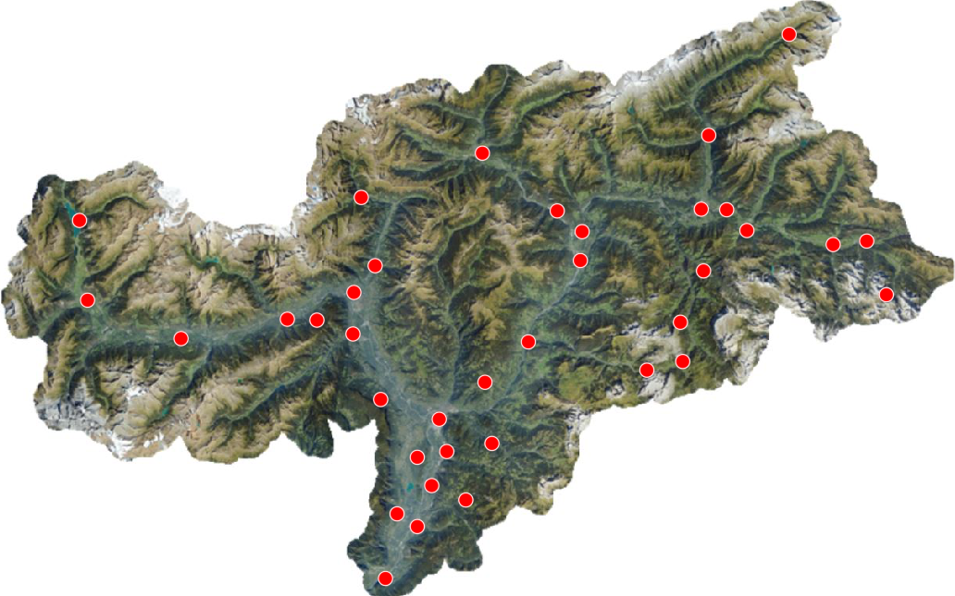
Ripartizione dei lavori - Aufteilung der Arbeiten

Slide 3
FONDI NEL TRIENNIO 2026-2028
FINANZIELLE MITTEL IM DREIJAHRESZEITRAUM 2026-2028
Anno Jahr | Fondi stanziamento di competenza + DANC + fondi dedicati a permute militari Mittel Kompetenzbetrag + DANC + Ressourcen aufgrund von Tauschgeschäften mit dem Militär
2026 | 41.587.073,48 €
2027 | 30.803.376,55 €
2028 | 35,172.421,13 €
Impegni anni precedenti Zweckbindungen der Vorjahre | ca. 324.000.000,00 €
TOTALE – SUMME | 431.562.871,16 €

Slide 4
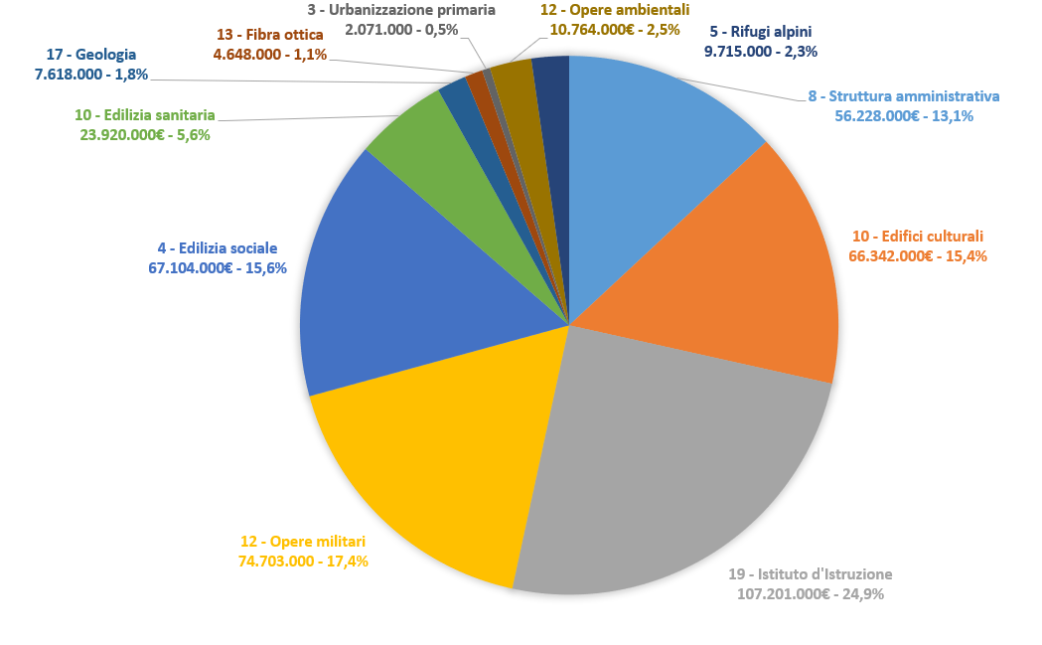
€ 431.562.871,16 ripartiti per ambito di competenza - 113 opere
€ 431.562.871,16 unterteilt nach Kompetenzbereich - 113 Bauvorhaben

Slide 5
Alcune opere la cui esecuzione inizierà nel triennio 2026 – 2028
Einige Bauvorhaben, deren Ausführung im Dreijahreszeitraum 2026 – 2028 beginnt
Comune Gemeinde | Opera - Bauvorhaben | Inizio Lavori Beginn der Arbeiten
Bolzano - Bozen | Nuova sede del distretto Bolzano/Oltrisarco – Aslago (14,9 Mio. €) Neuer Sprengelsitz Bozen/Oberau – Haslach | 2026
 | Realizzazione del Centro bibliotecario a Bolzano con il Centro di documentazione per la Tutela delle minoranze, l’Autonomia e le mediateche audiovisive provinciali (103 Mio. €) Realisierung des Bibliothekenzentrums in Bozen mit dem Dokumentationszentrum für den Minderheitenschutz, für die Autonomie und die Landesmediatheken | 2026
 | Demolizione, ricostruzione e costruzione di nuovi edifici - Caserma Vittorio Veneto (29,8 Mio. €) Abbruch, Wiederaufbau und Neubau verschiedener Gebäude - Kaserne Vittorio Veneto | 2026
 | Conservatorio musicale Monteverdi – Ristrutturazione dell’edificio (10,5 Mio. €) Musikkonservatorium Monteverdi – Umbau des Gebäudes | 2026
 | Opere di adeguamento e trasformazione degli impianti termici secondari degli edifici provinciali di Bolzano già allacciati alla rete di teleriscaldamento (1,7 Mio. €) Anpassungs- und Umbauarbeiten an den sekundären Heizungsanlagen der bereits an das Fernwärmenetz angeschlossenen Landesgebäude in Bozen | 2026
 | Risanamento piani interrati scuola Hannah Arendt (2,1 Mio. €) Sanierung von Untergeschossen der Schule Hannah Arendt | 2027

Slide 6
Alcune opere la cui esecuzione inizierà nel triennio 2026 – 2028
Einige Bauvorhaben, deren Ausführung im Dreijahreszeitraum 2026 – 2028 beginnt
Comune Gemeinde | Opera - Bauvorhaben | Inizio Lavori Beginn der Arbeiten
Bolzano - Bozen | Ricostruzione edificio ospitante i servizi residenziali e diurni per persone con disabilità (8,9 Mio. €) Wiederaufbau des Gebäudes für stationäre und teilstationäre Einrichtungen für Menschen mit Behinderung | 2026
 | Ristrutturazione e ampliamento - Istituto Provinciale di Assistenza all'infanzia IPAI (8,9 Mio. €) Umbau und Erweiterung - Landeskleinkinderheim IPAI | 2026
 | Studio geologico della conca di Bolzano ed esecuzione di un sondaggio profondo a Bolzano Sud (2,3 Mio. €) Geognostische Untersuchung und Stratigraphie des Untergrundes des Bozner Talkessels | 2026
Merano – Meran | Caserma Rossi: Realizzazione di una recinzione perimetrale (0,6 Mio. €) Kaserne Rossi: Errichtung eines Perimeterzauns | 2026

Slide 7
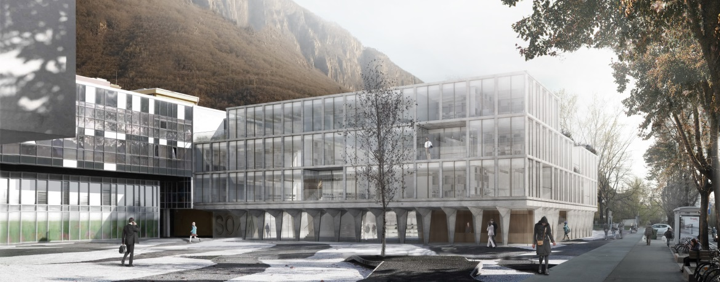
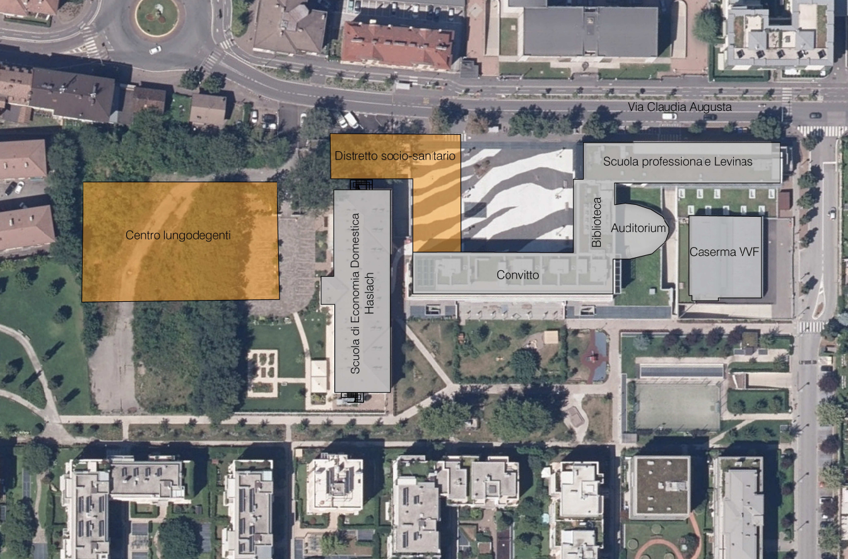
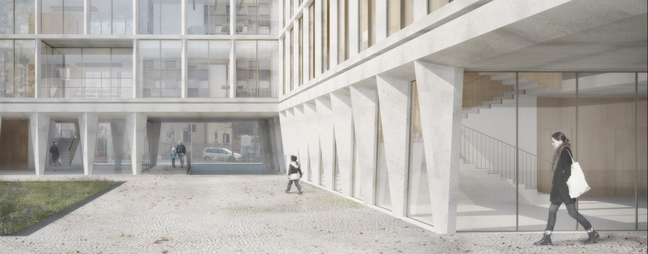
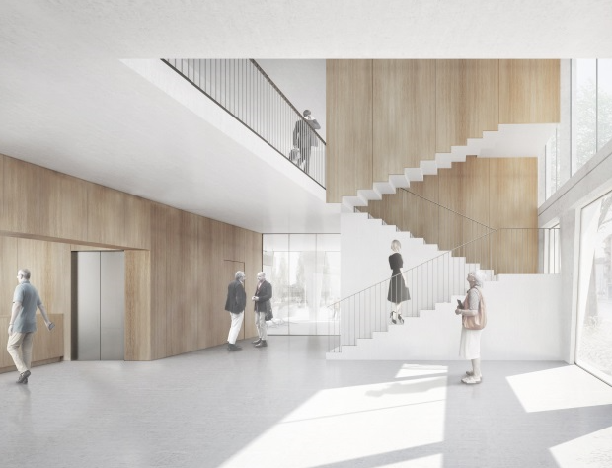
Nuova sede di distretto Bolzano/Oltrisarco – Aslago - 13 Mio. € - Inizio lavori entro il 2026
Neuer Sprengelsitz Bozen/Oberau – Haslach - 13 Mio. € - Baubeginn innerhalb 2026

Slide 8
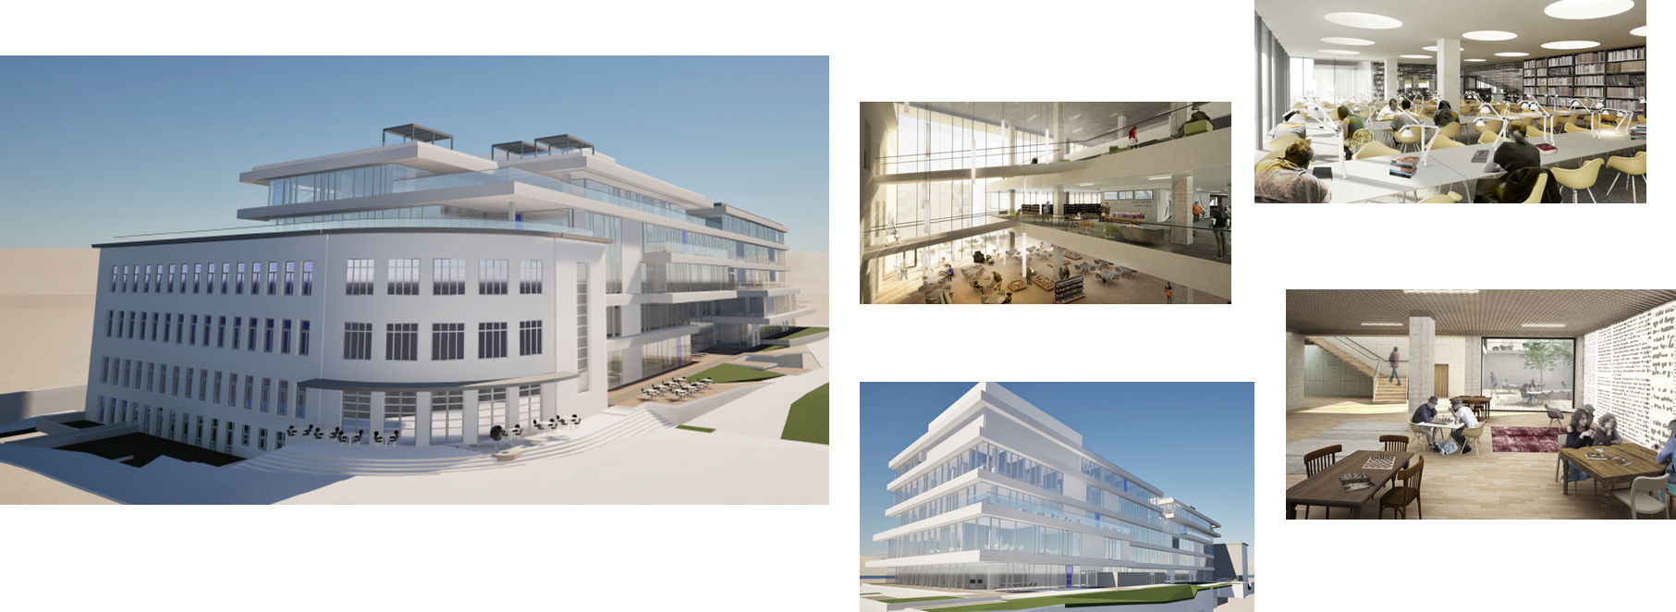
Realizzazione del Centro bibliotecario a Bolzano con il Centro di documentazione per la Tutela delle minoranze 103,2 Mio. € Inizio lavori 2026
Realisierung des Bibliothekenzentrums in Bozen mit dem Dokumentationszentrum für den Minderheitenschutz, 103,2 Mio. €- Baubeginn 2026

Slide 9
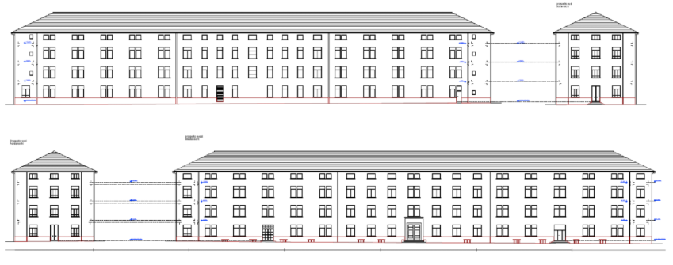
Demolizione, ricostruzione e costruzione di nuovi edifici - Caserma Vittorio Veneto – 30 Mio. € - Inizio lavori 2026
Abbruch, Wiederaufbau und Neubau verschiedener Gebäude - Kaserne Vittorio Veneto – 30 Mio. € - Baubeginn 2026

Slide 10
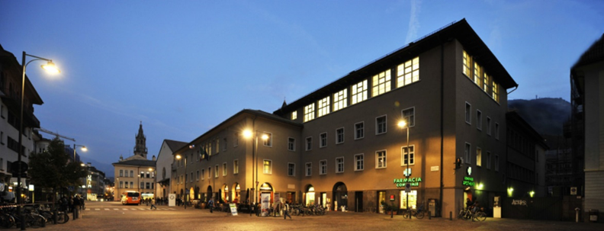
Conservatorio musicale Monteverdi, Bolzano – Ristrutturazione dell’edificio – 10,5 Mio. €
in progettazione – Inizio 1° lotto 2026
Musikkonservatorium Monteverdi, Bozen – Umbau des Gebäudes - 10 Mio. €
in Planung – Beginn 1. Baulos 2026

Slide 11
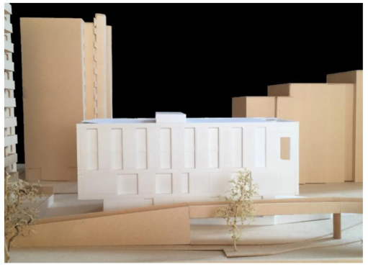
Ricostruzione edificio Viale Europa 138 ospitante i servizi residenziali e diurni per persone con disabilità – 6,3 Mio. €
Inizio lavori 2026
Wiederaufbau Gebäude Europaallee 138 für stationäre und teilstationäre Einrichtungen für Menschen mit Behinderung – 6,3 Mio. €
Baubeginn 2026

Slide 12
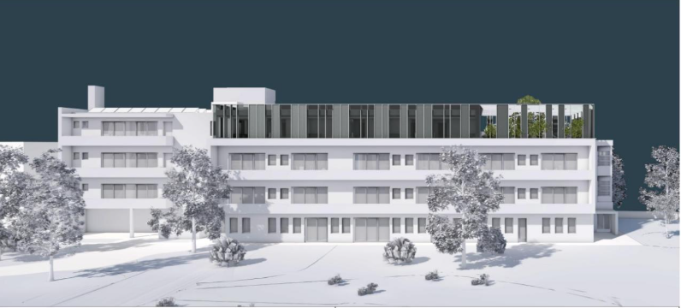
Ristrutturazione e ampliamento - Istituto Provinciale di Assistenza all'infanzia IPAI – 8,9 Mio. €
Inizio lavori entro il 2026
Umbau und Erweiterung - Landeskleinkinderheim IPAI – 8,9 Mio. €
Baubeginn innerhalb 2026

Slide 13
Alcune opere in esecuzione il cui termine è previsto nel triennio 2026 – 2028
Einige Bauvorhaben in Ausführung, die im Dreijahreszeitraum 2026 – 2028 fertiggestellt werden
Comune Gemeinde | Opera - Bauvorhaben | Fine Lavori Ende der Arbeiten
Bolzano - Bozen | Convitto per studenti - lotto 7 + 8 - Centro Formazione San Maurizio (46,5 Mio. €) Studentenheim - Los 7 + 8 - Berufsbildungszentrum Moritzing | 2027
 | Unificazione dei servizi in un Centro di competenza per la Motorizzazione (2,7 Mio. €)​ Zusammenführung der Dienststellen in ein Kompetenzzentrum für Fahrzeuge | 2026
Merano - Meran | IT per il turismo e le biotechnologie Marie Curie - Risanamento delle facciate e sostituzione dei serramenti esterni (4,0 Mio. €) FOS für Tourismus und Biotechnologie Marie Curie- Sanierung der Fassaden und Austausch der Fenster u. Türen | 2026
Laives - Leifers | PNRR - Casa della Comunità e nuova sede del distretto sanitario Laives-Bronzolo-Vadena (21,8 Mio. €) PNRR – Gemeinschaftshaus und neuer Sprengelsitz Leifers-Branzoll-Pfatten | 2026

Slide 14
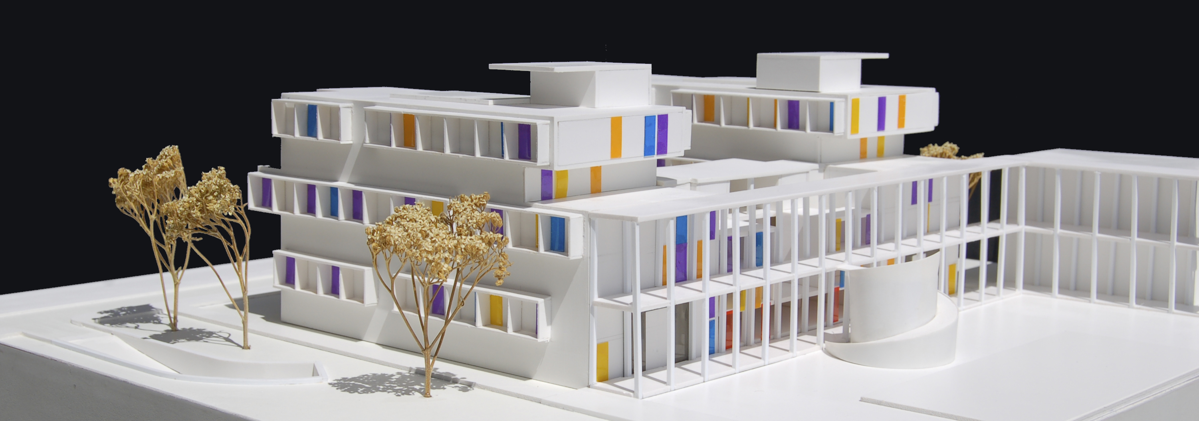
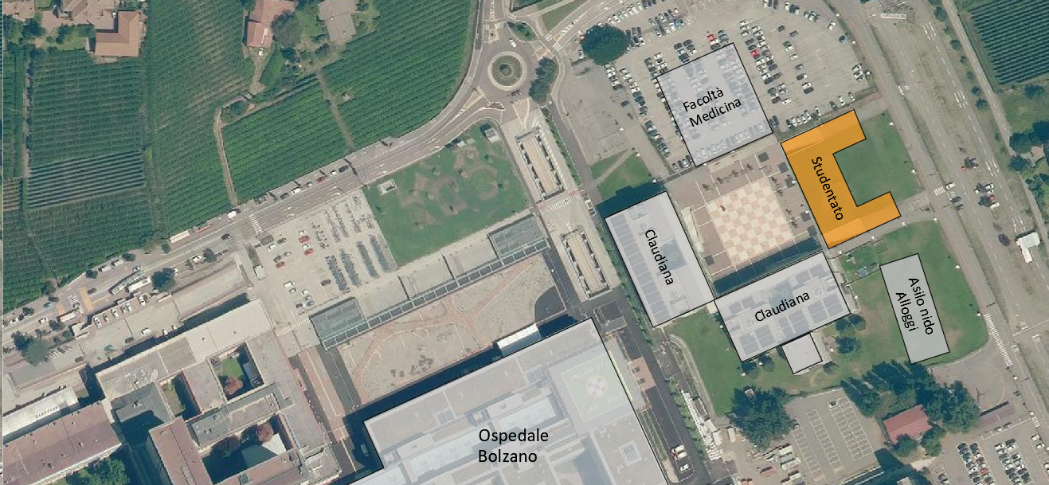
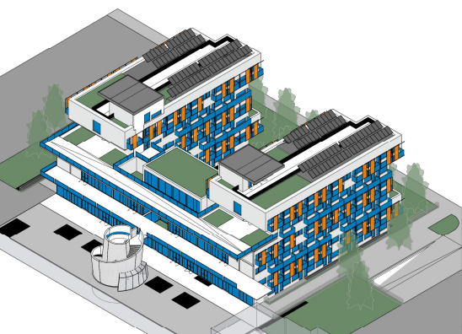
Convitto per studenti - lotti 7 e 8 - Centro Formazione San Maurizio a Bolzano – 46,5 Mio. €
Fine lavori settembre 2027
Studentenheim - Lose 7 und 8 - Berufsbildungszentrum Moritzing in Bozen – 46,5 Mio. €
Bauende September 2027

Slide 15
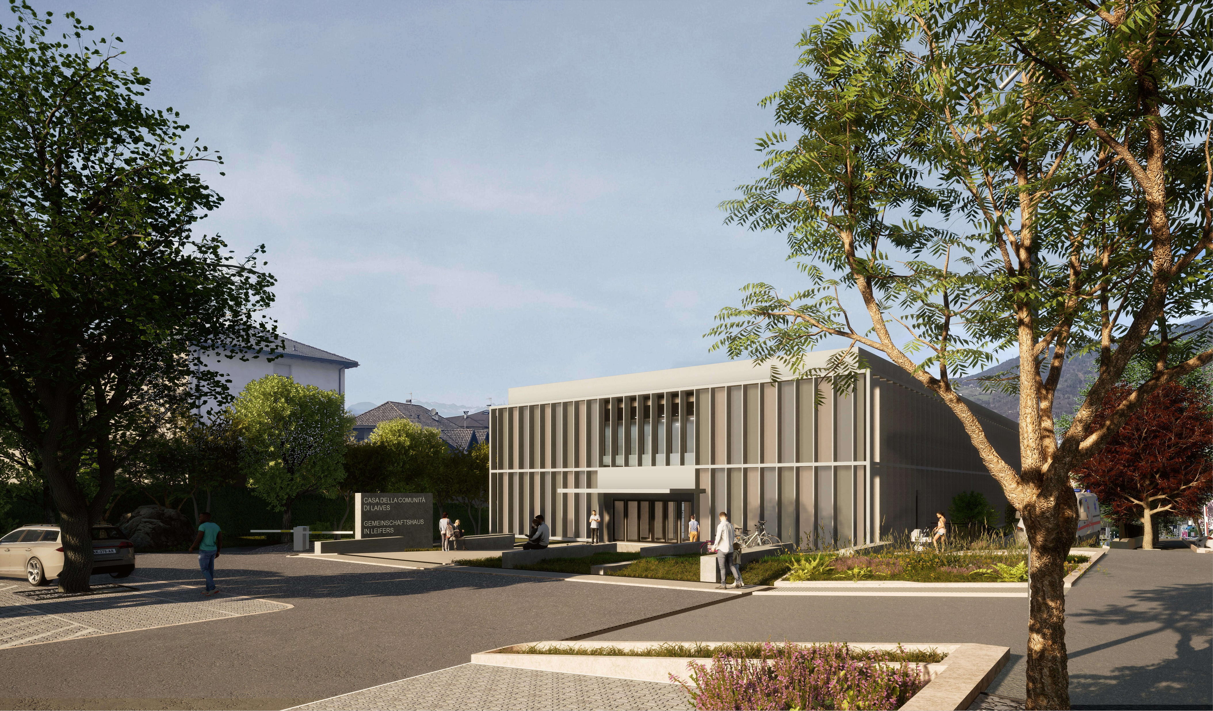
PNRR - Casa della Comunità Laives-Bronzolo-Vadena – 21,4 Mio. € - Fine lavori entro il 2026
PNRR - Gemeinschaftshaus Leifers-Branzoll-Pfatten – 21,4 Mio. € - Bauende innerhalb 2026

Slide 16
Alcune opere la cui esecuzione inizierà nel triennio 2026 – 2028
Einige Bauvorhaben, deren Ausführung im Dreijahreszeitraum 2026 – 2028 beginnt
Comune Gemeinde | Opera - Bauvorhaben | Inizio Lavori Beginn der Arbeiten
Bolzano – Bozen | Realizzazione della sede della facoltà di medicina presso il centro formazione San Maurizio (35 Mio. €) Errichtung eines Sitzes des Laureatsstudienganges in Medizin im Bildungszentrum Moritzing | 2028
 | Centro formazione San Maurizio lotti 3 e 6 asilo nido e mini appartamenti per il personale (17,2 Mio. €) Bildungszentrum Moritzing Lose 3 und 6 Kinderhort und Miniwohnungen für das Personal | 2027
 | Risanamento edificio ex-telefoni di stato - SMART UP (9,5 Mio. €) Sanierung des ehemaligen Gebäudes der Ex-Staatstelefone - SMART UP | 2027
 | Liceo scientifico "Evangelista Torricelli" - Ampliamento e lavori interni (7,9 Mio. €) Realgymnasium "Evangelista Torricelli" - Erweiterung und interne Umbauarbeiten | 2027
 | Ristrutturazione e ampliamento dell’edificio convitto - Damiano Chiesa (25,2 Mio. €) Umbau und Erweiterung des Schulheimes - Damiano Chiesa | 2027
 | Risanamento ed ampliamento sotterraneo - Arredamento deposito e sale espositive, aggiornamento mostra permanente - Museo delle Scienze Naturali (11,8 .Mio €) Sanierung und unterirdische Erweiterung - Einrichtung Depot- und Ausstellungsräume, Aktualisierung Dauerausstellung - Naturmuseum Südtirol | 2027
 | Nuova costruzione e ristrutturazione edificio servizi di soccorso presso l'ospedale di Bolzano (12 Mio. €) Neubau und Umbau Gebäude der Rettungsdienste beim Krankenhaus Bozen | 2028
Merano – Meran | Ampliamento - Istituto Tecnico per Attività Sociali Marie Curie (2,5 Mio. €) Erweiterung - Fachoberschule für Soziales Marie Curie | 2027
 | Ristrutturazione e costruzione di diversi edifici - Caserma Polonio (25,9 Mio. €) Renovierung und Neubau verschiedener Gebäude - Kaserne Polonio | 2027

Slide 17
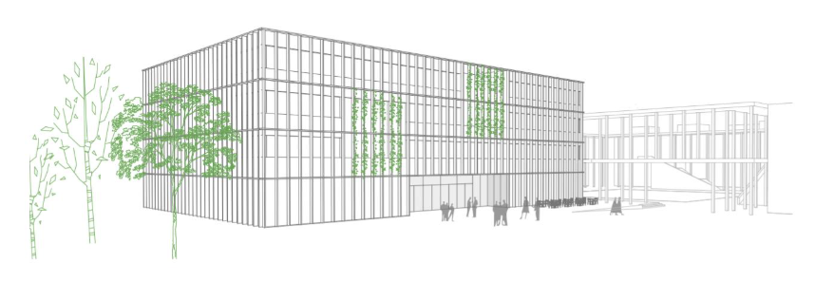
Realizzazione della sede della facoltà di medicina presso il centro formazione San Maurizio – 35 Mio. €
Inizio lavori entro 2028
Errichtung eines Sitzes des Laureatsstudienganges in Medizin im Bildungszentrum Moritzing – 35 Mio. €
Baubeginn innerhalb 2028

Slide 18
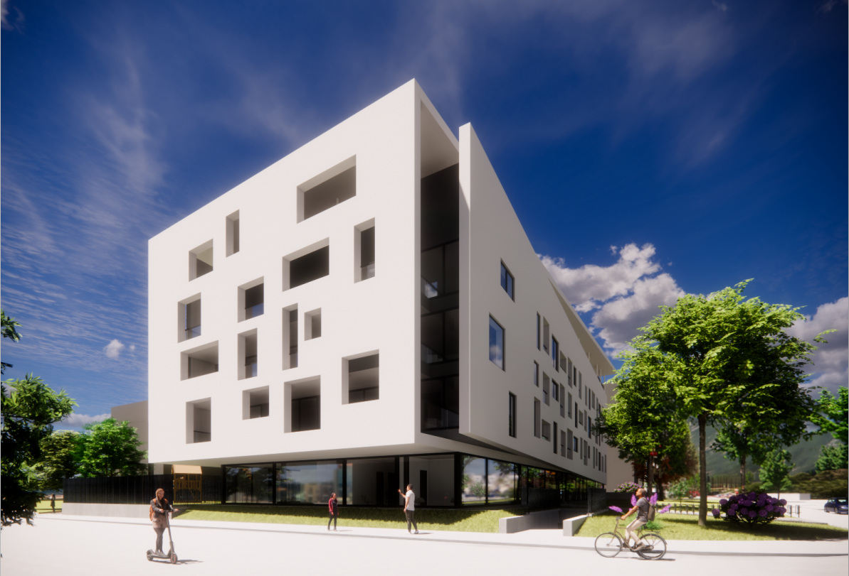
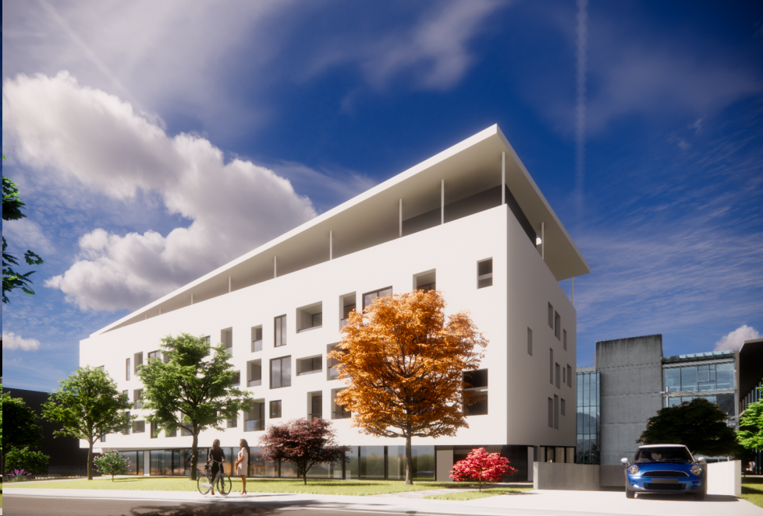
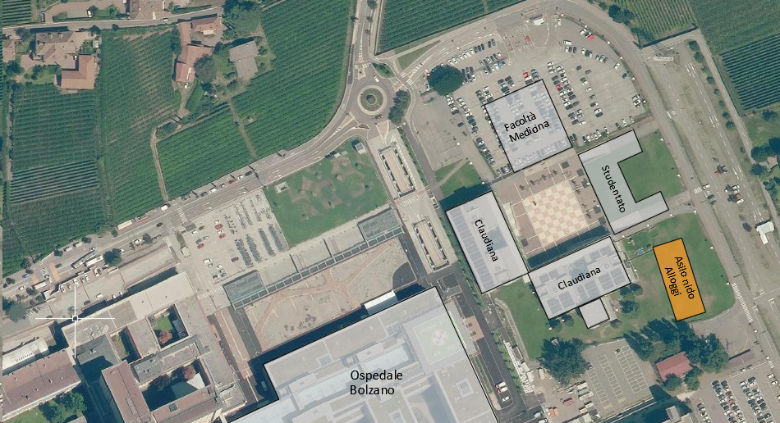
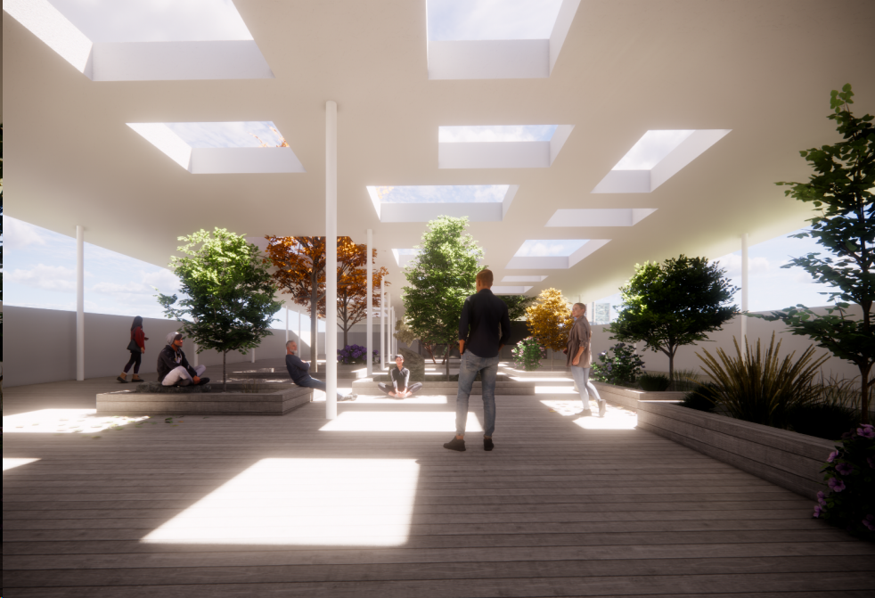
Centro formazione San Maurizio a Bolzano lotti 3 e 6 asilo nido e mini appartamenti per il personale - 17 Mio. €
Inizio lavori entro il 2027
Bildungszentrum Moritzing in Bozen Lose 3 und 6 Kinderhort und Miniwohnungen für das Personal - 17 Mio. €
Baubeginn innerhalb 2027

Slide 19
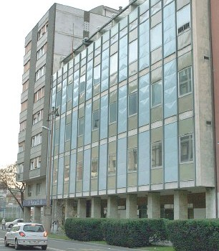
Risanamento edificio Ex- Telefoni di Stato – SMART Up – Co-working e Casa delle associazioni - 9,6 Mio. €
È iniziata la progettazione - fase progetto di fattibilità tecnico economica (PFTE)
Sanierung Gebäude Ex-Staatstelefone - SMART Up – Coworking und Vereinshaus – 9,6 Mio. €
Die Planung hat begonnen – Phase technisch-wirtschaftliches Machbarkeitsprojekt

Slide 20
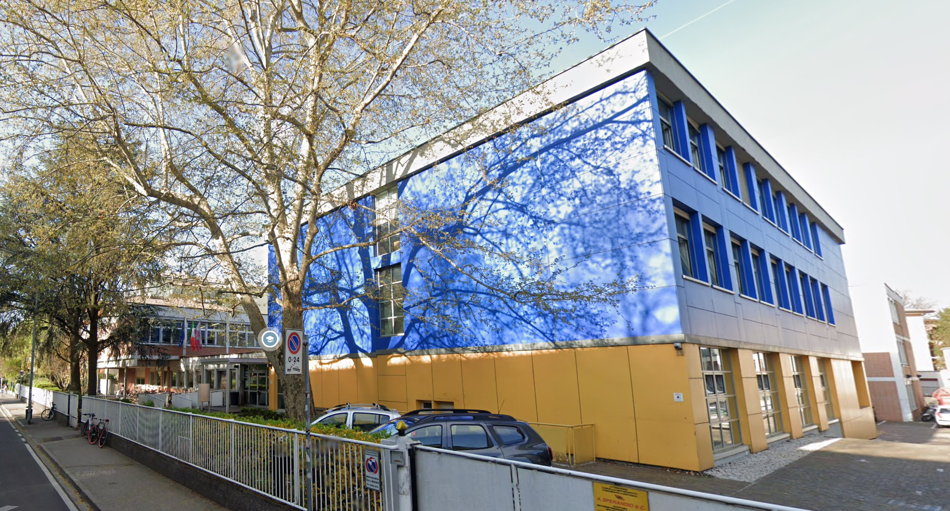
Liceo scientifico "Evangelista Torricelli" - Ampliamento e lavori interni – 7,9 Mio. € - Inizio lavori 2027
Realgymnasium "Evangelista Torricelli" - Erweiterung und interne Umbauarbeiten – 7,9 Mio. € - Baubeginn 2027

Slide 21
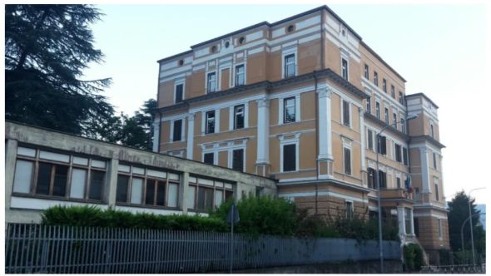
Ristrutturazione e ampliamento dell’edificio convitto Damiano Chiesa – 15,8 Mio. € - Inizio lavori 2026
Umbau und Erweiterung des Schulheimes Damiano Chiesa – 15,8 Mio. € - Baubeginn 2026

Slide 22
Alcune opere la cui esecuzione inizierà nel triennio 2026 – 2028
Einige Bauvorhaben, deren Ausführung im Dreijahreszeitraum 2026 – 2028 beginnt
Comune Gemeinde | Opera - Bauvorhaben | Inizio Lavori Beginn der Arbeiten
Bressanone - Brixen | Centro scolastico Falcone e Borsellino - Ristrutturazione tratto classi ed ampliamento della biblioteca (12,8 Mio. €) Schulzentrum Falcone und Borsellino - Umbau Klassentrakt und Erweiterung der Bibliothek | 2027
 | Liceo scientifico Fallmerayer – Ristrutturazione (3,7 Mio. €) Realgymnasium Fallmerayer – Umbau | 2027
Brunico - Bruneck | Caserma E. Federico: demolizione degli edifici (3,3 Mio. €) E. Federico Kaserne: Abbruch der Gebäude | 2026
 | Zona produttiva provinciale Brunico Ovest: infrastrutture primarie ampliamento della zona produttiva (3,2 Mio. €) Gewerbegebiet von Landesinteresse Bruneck West: primäre Infrastrukturen Erweiterung des Gewerbegebietes | 2026
 | Interventi di risanamento energetico e di risanamento straordinario - Liceo linguistico e scientifico "N. Cusanus" (10,1 Mio. €) Energetische- und außerordentliche Sanierungsmaßnahmen - Sprachen- und Realgymnasium "N. Cusanus" | 2027
Aldino – Aldein | Ristrutturazione ed ampliamento - Centro Visitatori Geoparc Bletterbach (4,2 Mio. €) Umbau und Erweiterung des Besucherzentrums Geoparc Bletterbach | 2027
Corvara - Corvara | Costruzione punto logistico di Corvara (5,8 Mio. €) Neubau Straßenstützpunkt Corvara | 2028

Slide 23
Alcune opere la cui esecuzione inizierà nel triennio 2026 – 2028
Einige Bauvorhaben, deren Ausführung im Dreijahreszeitraum 2026 – 2028 beginnt
Comune Gemeinde | Opera - Bauvorhaben | Inizio Lavori Beginn der Arbeiten
Egna - Neumarkt | PNRR - Ospedale di comunità e Casa di comunità con centrale operativa territoriale (16,8 Mio. €) PNRR - Gemeinschaftshaus und Gemeinschaftkrankenhaus mit wohnortnaher Einsatzzentrale | 2027
Fortezza - Franzensfeste | Riduzione del rischio derivato da processi di crollo lungo la SS 12 ed abitato di Mezzaselva (2,4 Mio. €) Entschärfung der Steinschlaggefahr entlang der S.S. 12 im Bereich Mittewald | 2026
Lana – Lana | Realizzazione nuovo Cantiere Provinciale Lana (12,2 Mio. €) Neubau Landesbauhof Lana | 2027
Malles – Mals | Costruzione convitto con mensa - Istituto Superiore Sport Invernali (10 Mio. €) Errichtung Schülerheim mit Mensa - Sportoberschule im Oberschulzentrum Mals | 2027
San Candido – Innichen | Ristrutturazione, risanamento energetico e ampliamento del centro scolastico (2,5 Mio. €) Umbau, energetische Sanierung und Erweiterung des Schulzentrums | 2027
S. Paolo Appiano – St. Pauls Eppan | Musealizzazione della "Villa Romana" - Via Aica - S. Paolo (9,3 Mio. €) Musealisierung der "Römischen Villa"- Aichweg - St. Pauls | 2027

Slide 24
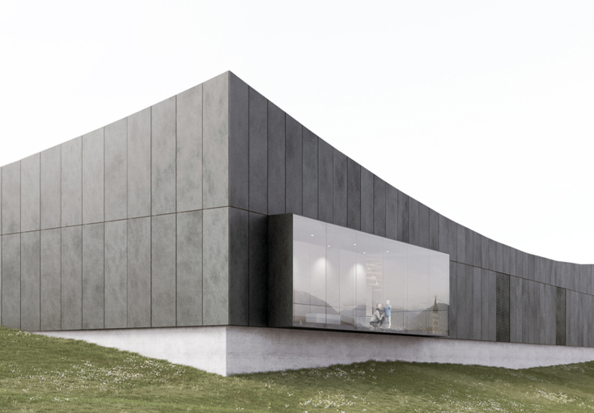
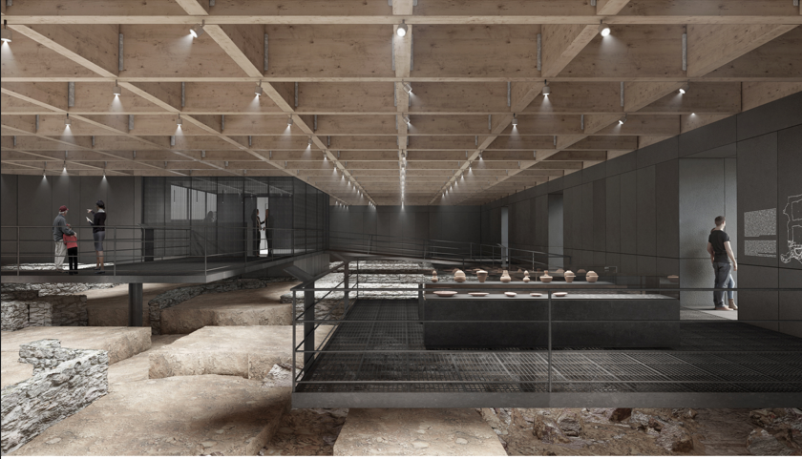
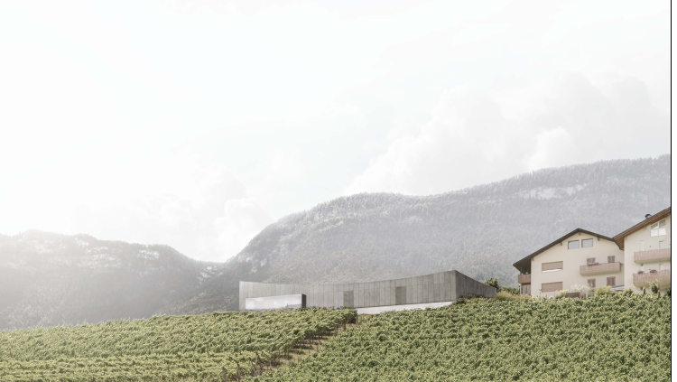
Musealizzazione della "Villa Romana" - Via Aica - S. Paolo - 7,0 Mio. € - Progettazione – Fase progetto definitivo
Musealisierung der "Römischen Villa"- Aichweg - St. Pauls - 7,0 Mio. € - Planung – Phase definitives Projekt

Slide 25
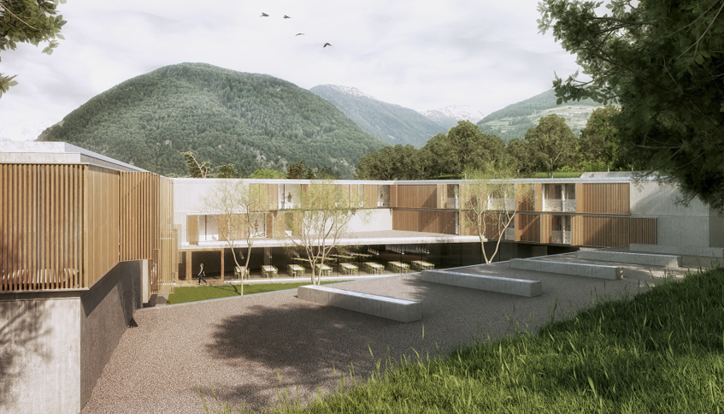
Costruzione convitto con mensa - Istituto Superiore Sport Invernali a Malles – 19,0 Mio. €
Progettazione – Fase progetto di fattibilità tecnico economica
Errichtung Schülerheim mit Mensa - Sportoberschule im Oberschulzentrum Mals – 19,0 Mio. €
Planung – Phase technisch-wirtschaftliches Machbarkeitsprojekt

Slide 26
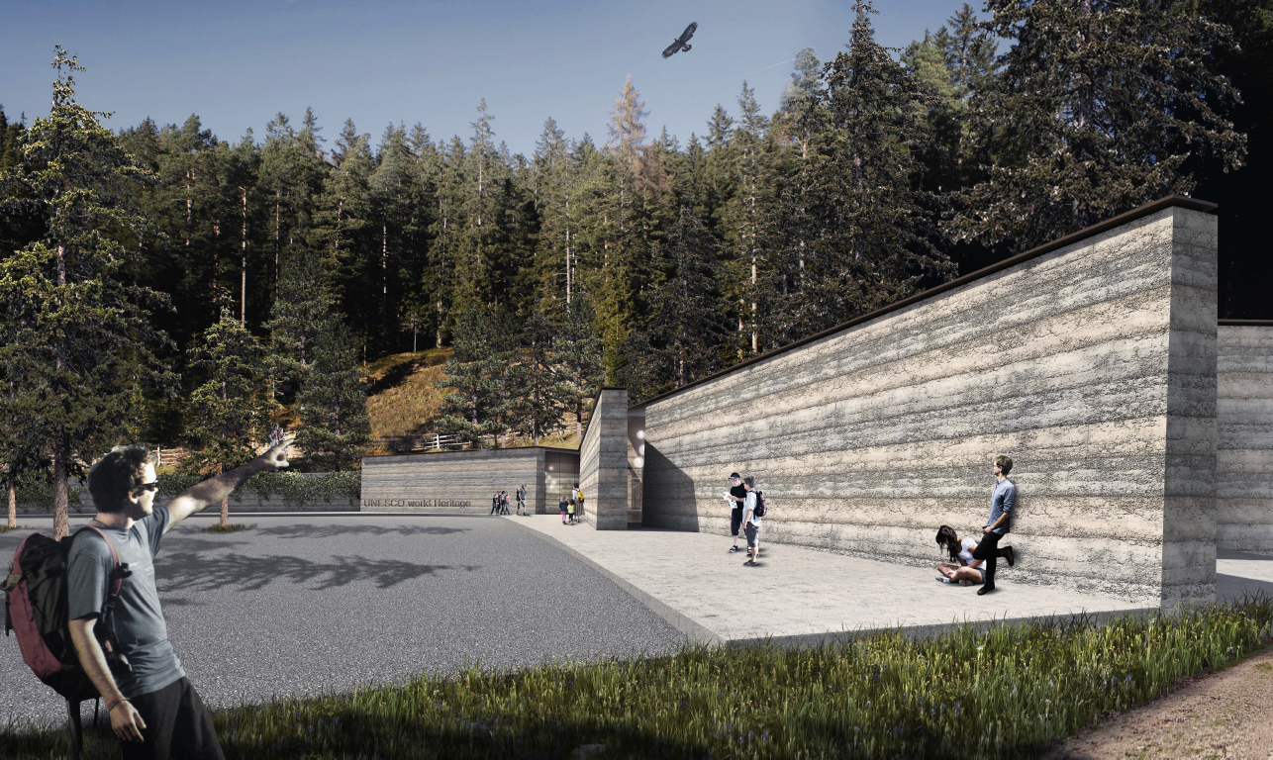
Ristrutturazione ed ampliamento - Centro Visitatori Geoparc Bletterbach - 4,2 Mio. €
Progettazione – Fase progetto definitivo
Umbau und Erweiterung des Besucherzentrums Geoparc Bletterbach - 4,2 Mio. €
Planung – Phase definitives Projekt

Slide 27
Alcune opere la cui esecuzione inizierà nel triennio 2026 – 2028
Einige Bauvorhaben, deren Ausführung im Dreijahreszeitraum 2026 – 2028 beginnt
Comune Gemeinde | Opera - Bauvorhaben | Inizio Lavori Beginn der Arbeiten
Tesimo - Tisens | Realizzazione del Centro per le cure palliative per bambini e minori (11,8 Mio. €) Bau der Palliative-Care-Einrichtung für Kinder und Jugendliche | 2026
Vadena - Pfatten | Realizzazione laboratori flessibili (struttura Jolly) - Centro di Sperimentazione Laimburg (24,3 Mio. €) Errichtung einer flexiblen Laboreinrichtung (Jollystruktur) - Versuchszentrum Laimburg | 2027
Vipiteno – Sterzing | Nuova costruzione e ristrutturazione dell'alloggio psichiatrico protetto (4 Mio. €) Neubau und Umbau Gebäude für das psychiatrische Wohnheim | 2028
 | Sanierung und Umgestaltung Dreifachturnhalle Sterzing (12,3 Mio. €) Ristrutturazione e rimodellamento della palestra tripla | 2028

Slide 28
Alcune opere la cui esecuzione inizierà nel triennio 2026 – 2028
Einige Bauvorhaben, deren Ausführung im Dreijahreszeitraum 2026 – 2028 beginnt
Comune Gemeinde | Opera - Bauvorhaben | Inizio Lavori Beginn der Arbeiten
Silandro – Schlanders | Ampliamento della scuola professionale provinciale a Silandro - Realizzazione di un capannone per opere non edili Erweiterung der Landesberufsschule in Schlanders - Errichtung einer Tiefbauhalle (5,1 Mio €) | 2026
Vari comuni Verschiedene Gemeinde | Realizzazione di sistemi di antenna per la ricezione del segnale mobile nei tunnel (4 Mio €) Realisierung Antenna Systeme für Mobilempfang in den Tunnel | 2026
Vari comuni Verschiedene Gemeinde | Caratterizzazione ambientale delle caserme: (1,5 Mio €) - Reatto e Schenoni a Bressanone; - Verdone a Varna. Umweltcharakterisierung der Kasernen: - Reatto und Schenoni a Brixen; - Verdone in Vahrn. | 2026

Slide 29
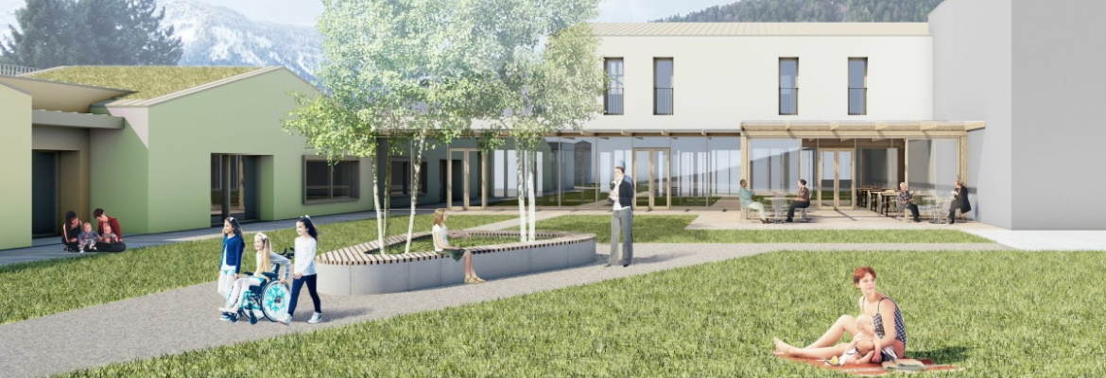
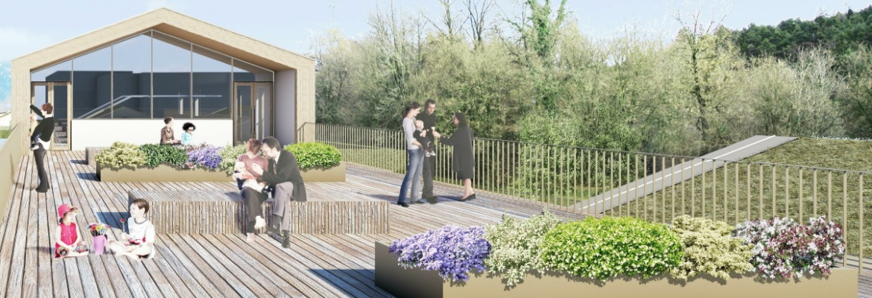
Realizzazione del Centro per le cure palliative per bambini e minori a Tesimo - 10 Mio. € - Inizio lavori entro il 2026
Bau der Palliative-Care-Einrichtung für Kinder und Jugendliche in Tisens - 10 Mio. € - Baubeginn innerhalb 2026

Slide 30
Alcune opere in esecuzione il cui termine è previsto nel triennio 2026 – 2028
Einige Bauvorhaben in Ausführung, die im Dreijahreszeitraum 2026 – 2028 fertiggestellt werden
Comune Gemeinde | Opera - Bauvorhaben | Fine Lavori Ende der Arbeiten
Appiano – Eppan | Caserma Mercanti Appiano: demolizione degli edifici e bonifica ambientale dei terreni sulla p.ed. 862 (8,1 Mio. €) Mercanti Kaserne Eppan: Abbruch der Gebäude und Bodensanierung auf der B.P. 862 | 2026
 | Caserma Carabinieri - Trasformazione dell'areale dell'ex caserma mercanti a San Michele (4,1 Mio. €) Carabinieri Kaserne - Bebauung des Areals der ehemaligen, Mercanti Kaserne in St. Michael | 2027
Vadena - Pfatten | Recupero dell'areale ex-Stadlhof – Laimburg (50,5 Mio. €) Wiedergewinnung des ehemaligen Areals Stadlhof – Laimburg | 2026
Nova Ponente - Deutschnofen | Nuova sede - Stazione Forestale Nova Ponente (1,7 Mio. €) Errichtung neuer Sitz - Forststation Deutschnofen | 2026
Vari comuni Verschiedene Gemeinde | Chiusure anelli di rete e realizzazione di seconde vie per la rete telematica provinciale (10,8 Mio. €) Schliessung von Netzringen und Einrichtung von zweiten Strecken der Landestelekommunikationsnetz | 2026
Alto Adige - Südtirol | Progetto realizzazione della cartografia geologica (Predazzo, Silandro, Vipiteno, Malles, Passo Resia) (1,5 Mio. €) Projekt Erstellung der Geologischen Karte des Staates (Predazzo, Schlanders, Sterzing, Mals, Reschenpass) | 2026 / 2027
Vari comuni Verschiedene Gemeinde | Progettazione e realizzazione opere di mitigazione del pericolo (Brennero – Solda - Passo di Lavazè) (2,5 Mio. €) Planung und Durchführung von diversen Schutzbauten (Brenner - Sulden - Lavazejoch) | 2026
Alto Adige - Südtirol | Progetto CARG: Realizzazione della carta geologica d'Italia a scala 1 : 50.000 (0,8 Mio. €) Projekt CARG: Realisierung der geologischen Karte Italiens im Maßstab 1 : 50.000 | 2027

Slide 31
Concorsi di progettazione
Planungswettbewerbe
Comune Gemeinde | Opera - Bauvorhaben | Pubblicazione Veröffentlichung
Bressanone Brixen | Ristrutturazione - Liceo scientifico J. Ph. Fallmerayer Umbau - Realgymnasium J. Ph. Fallmerayer | 2025
Bolzano Bozen | Nuova costruzione museo archeologico (Ötzi) Neubau Archäologiemuseum (Ötzi) | 2026
Merano Meran | Riqualificazione Ippodromo Neuentwicklung Pferderennplatz Ristrutturazione e ampliamento Scuola Professionale Alberghiera Ritz – Convitto per studenti e mensa Umbau und Erweiterung der Landesberufsschule C. Ritz – Studentenheim und Mensa | 2026 2026
Bolzano Bozen | Ristrutturazione poligono di San Maurizio Sanierung Schießstand Morizing | 2027

Slide 32
Studi di fattibilità - 2026
Machbarkeitsstudien - 2026
Comune Gemeinde | Opera – Bauvorhaben
Bolzano Bozen | Nuovo macello provinciale Neuer Landesschlachthof Ristrutturazione poligono di San Maurizio Sanierung Schießstand Morizing Nuova sede della Centrale provinciale di emergenza Neuer Sitz der Landesnotrufzentrale Bike Parking - Palazzo 2 Bike Parking - Landesgebäude 2
Bressanone Brixen | Opere di risanamento e adeguamento (palestra) - Istituto Professionale Servizi Economici Aziendali e Turistici Sanierungs- und Anpassungsarbeiten (Turnhalle) - WFO
Vari comuni Verschiedene Gemeinde | Realizzazione di sistemi di antenna per la ricezione del segnale mobile negli ospedali Realisierung Antennensysteme für Mobilempfang in den Krankenhäusern
Bolzano Bozen | Ristrutturazione centro riabilitativo via Fago 14 (2. lotto) Sanierung des Rehabilitationszentrums in der Fagenstraße 14 (2.Baulos)
Egna Neumarkt | Ristrutturazione ed ampliamento - Scuola Professionale economia domestica ed agroalimentare - Griesfeld Umbau und Erweiterung der Fachschule für Hauswirtschaft und Ernährung - Griesfeld

Slide 33
Studi di fattibilità - 2026
Machbarkeitsstudien - 2026
Comune Gemeinde | Opera - Bauvorhaben
Brunico Bruneck | Ampliamento - Istituto tecnologico - Via Josef Ferrari Erweiterung der Technologischen Fachoberschule in der Josef-Ferrari-Straße Sozialwissenschaftliches Gymnasium und Kunstgymnasium Liceo per le scienze sociali e liceo artistico Realizzazione mensa - Centro Scolastico Realisierung einer Mensa für die Schulen im Bildungszentrum Ristrutturazione centro sociale Trayah - 2. lotto Sanierung des Sozialzentrums Trayah - 2. Baulos
Dobbiaco Toblach | Risanamento energetico e miglioramento funzionale - Centro culturale Grand Hotel Dobbiaco Energetische Sanierung Kulturzentrum Grand Hotel Toblach
Terlano Terlan | Risanamento energetico e ristrutturazione - Scuola Provinciale Vigili del Fuoco – Vilpiano Energetische Sanierung und Erneuerung - Landesfeuerwehrschule - Vilpian
Vadena Pfatten | Edificio principale centro sperimentale Laimburg Hauptgebäude Versuchzentrum Laimburg
Ortisei St. Ulrich | Realizzazione di un nuovo convitto con mensa e palestra Realisierung eines neuen Studentenheims mit Mensa und Turnhalle
Varna Vahrn | Demo-Ricostruzione dell'edificio Bartgaishof di Varna - Alloggi comunità e laboratori Abbruch und Wiederaufbau des Gebäudes Bartgaishof Vahrn - Wohngemeinschaften und Werkstätten

Slide 34
Piano Edilizia Scolastica (PES)
Schulbauplanung (SBP)
Istituzione del Gruppo di lavoro interistituzionale PES – Decisione della Giunta provinciale (23.07.2024)
Obiettivo: definizione puntuale del fabbisogno delle scuole in termini di spazi e delle priorità degli interventi
Konstituierung der Arbeitsgruppe SBP – Entscheidung der Landesregierung (23.07.2024)
Ziel: präzise Festlegung des Bedarfs der Schulen hinsichtlich der Räumlichkeiten und der Prioritäten der Maßnahmen

Slide 35
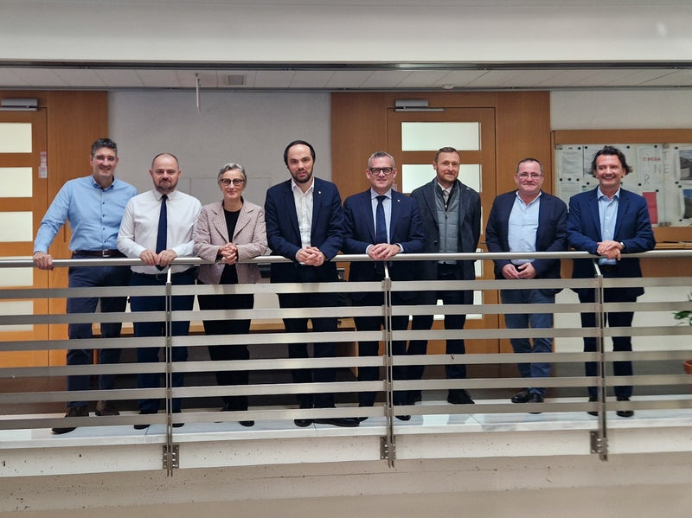
Gruppo di lavoro interistituzionale PES
Arbeitsgruppe SBP
  Direttore Dipartimento Opere pubbliche ed alla valorizzazione del patrimonio/ Direktor Ressort Hochbau, Valorisierung des Vermögens, Grundbuch und Kataster (Daniel Bedin)
  Direttore Ripartizione Edilizia e servizio tecnico/ Direktor Abteilung Hochbau und technischer Dienst (Marco Springhetti)
  Direttore per l'istruzione e la formazione italiana / Direktor Italienische Bildung (Vincenzo Gullotta)
  Direttore per l’istruzione e la formazione tedesca/ Direktor Deutsche Bildung (Gustav Tschenett)
  Direttore per l’istruzione, la formazione e la cultura ladina/ Direktor Ladinische Bildung und Kultur (André Comploi)
  Direttrice della Ripartizione Diritto allo studio/ Direktorin Abteilung Bildungsförderung (Rolanda Tschugguel)

Slide 36
Gruppo di lavoro PES - Risultati
Arbeitsgruppe SBP - Ergebnisse
Scuole in lingua italiana/ Schulen in italienischer Sprache:
1° priorità/1. Priorität: Scuola professionale alberghiera Ritz (Merano) – ampliamento e ristrutturazione/ Erweiterung und Umbau
2° priorità/ 2. Priorität: IPC C. de Medici (Bolzano) – ampliamento /Erweiterung
3° priorità/ 3. Priorität: Liceo scientifico Evangelista Torricelli (Bolzano) – ampliamento/ Erweiterung
Scuole in lingua tedesca/ Schulen in deutscher Sprache:
1° priorità/ 1. Priorität: Istituto Professionale Servizi Economici Aziendali e Turistici (Bressanone) – risanamento e adeguamento/ Erweiterung und Umbau
2° priorità/ 2. Priorität: Scuola Professionale Provinciale per il commercio e le arti grafiche J. Gutenberg (Bolzano) – risanamento/ Umbau
3° priorità/3. Priorität: Scuola professionale alberghiera Emma Hellenstainer (Bressanone) – risanamento/ Erweiterung
4° priorità/ 4. Priorität: Istituto tecnologico (Brunico) – ampliamento/ Erweiterung
5° priorità/ 5. Priorität: Liceo delle Scienze Umane e Istituto Tecnico per il Turismo R. Gasteiner (Bolzano) – ampliamento/ Erweiterung
6° priorità/ 6. Priorität: Centro Scolastico Karl Wolf (Merano) – ristrutturazione e realizzazione di una mensa/ Umbau und Bau einer Mensa

Slide 37
Gruppo di lavoro PES - Risultati
Arbeitsgruppe SBP - Ergebnisse
Scuole in lingua ladina/ Schulen in ladinischer Sprache:
1° priorità/ 1. Priorität: Complesso scolastico a La Villa – ristrutturazione/ Umbau
Per il Comune di Ortisei è stata individuata come nuova priorità la realizzazione di una palestra dedicata al convitto, di una mensa e di un campo da calcio. Für die Gemeinde St. Ulrich wurde der Bau einer Turnhalle für das Schülerheim, einer Mensa und eines Fußballplatzes als neue Priorität identifiziert.
Convitti/ Schülerheime:
1° priorità/ 1. Priorität: Istituto Superiore Sport Invernali (Malles) – ampliamento/ Erweiterung
2° priorità/ 2. Priorität: Convitti Maria Ward e Marianum (Bressanone) - risanamento/ Sanierung
Realizzazione di un nuovo convitto con mensa e palestra per circa 130 studenti nel Comune di Ortisei. Bau eines neuen Schülerheims mit Mensa und Turnhalle für etwa 130 Schüler in der Gemeinde St. Ulrich.

Slide 38
Opere pubbliche - Ripartizione Amministrazione del patrimonio
Öffentliche – Abteilung Vermögensverwaltung
FONDI NEL TRIENNIO 2026-2028
FINANZIELLE MITTEL IM DREIJAHRESZEITRAUM 2026-2028
Anno Jahr | Fondi già impegnati o prenotati Bereits zweckgebundene oder vorgemerkte finanzielle Mittel
PPP Gamper | 28,9 Mio. € (= 46% del costo dell’investimento/ 46% der Investitionskosten)
PPP Building Renovation+ | 54,8 Mio. € (= 52% del costo dell’investimento/ gleich 52% der Investitionskosten)
PPP Cura Resort | 31,5 Mio. € (= 37% del costo dell’investimento/ gleich 37% der Investitionskosten)
PPP-Kulturgüterdepot | 51,15 Mio. € (= 49% del costo dell‘investimento/ 46% der Investitionskosten)
TOTALE – SUMME | 166,4 Mio. €

Slide 39
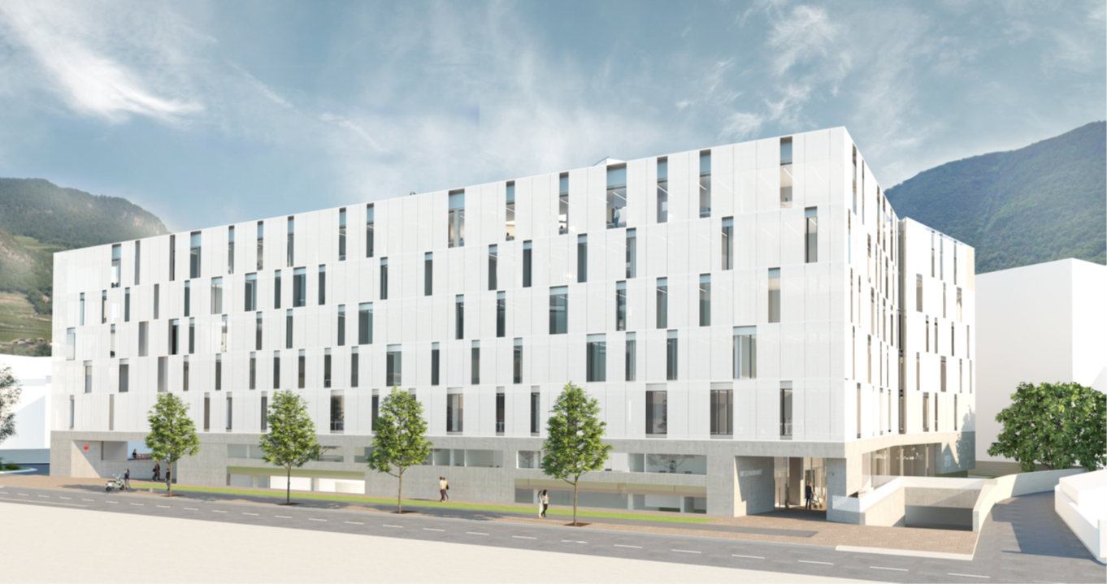
PPP Via Gamper – Palazzo provinciale 13
PPP Gamperstraße – Landhaus 13

Slide 40
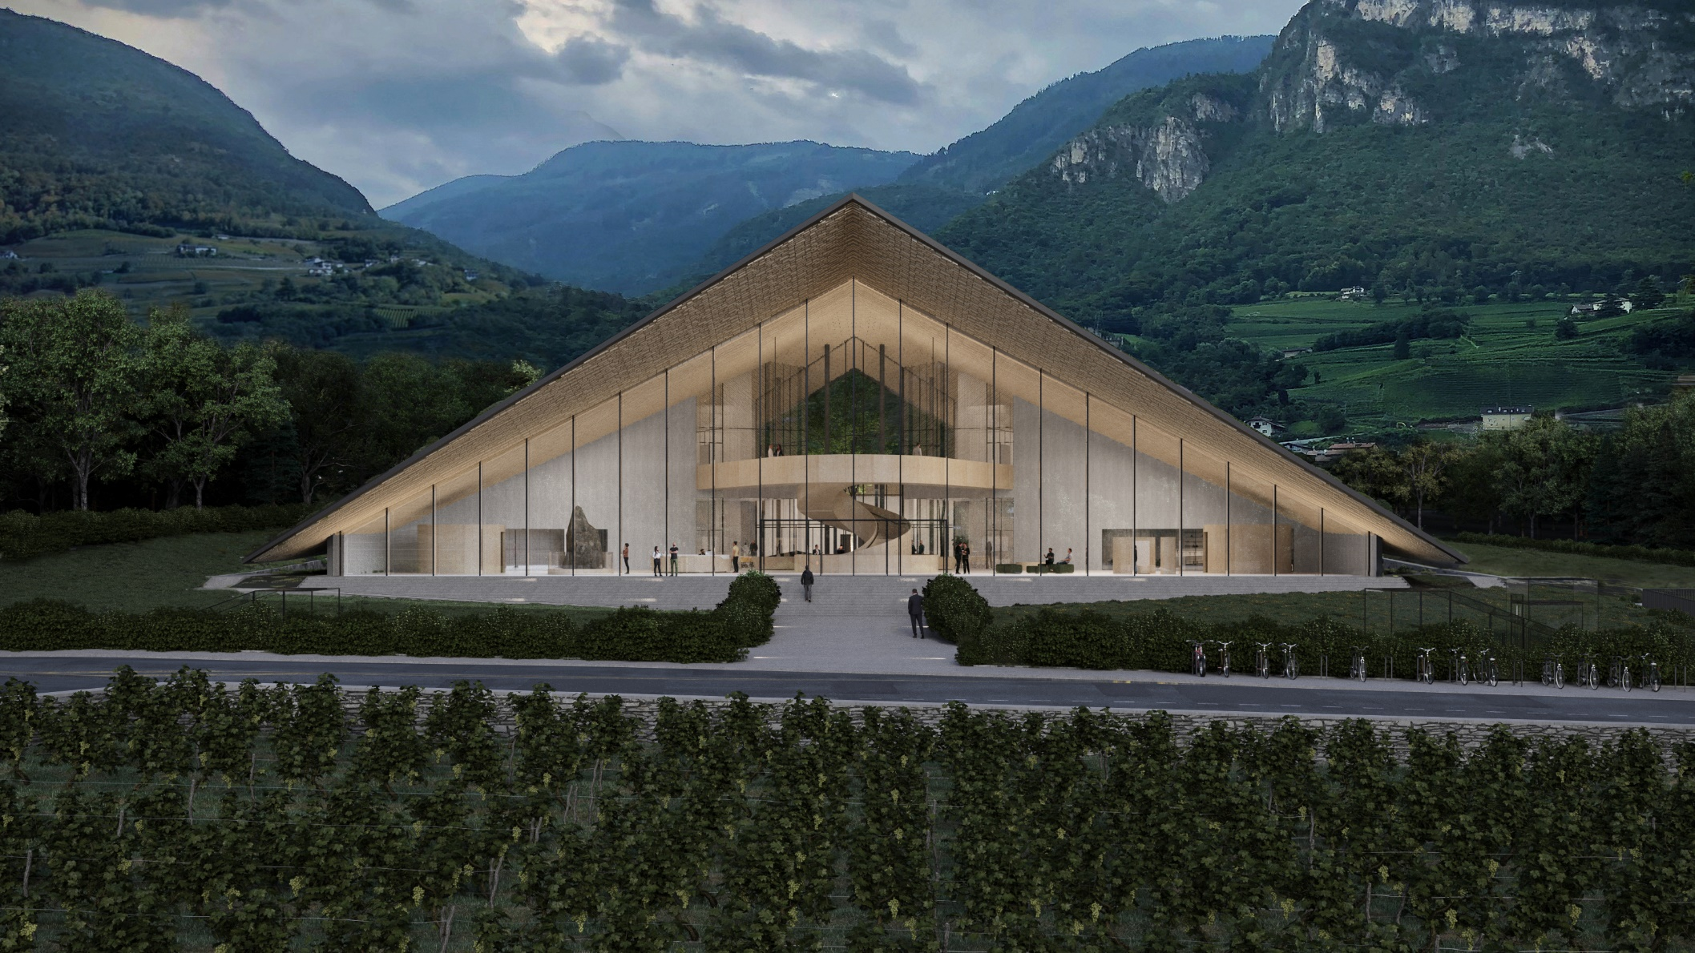
PPP Deposito Beni Culturali - Egna
PPP Kulturgüterdepot - Neumarkt

Slide 41
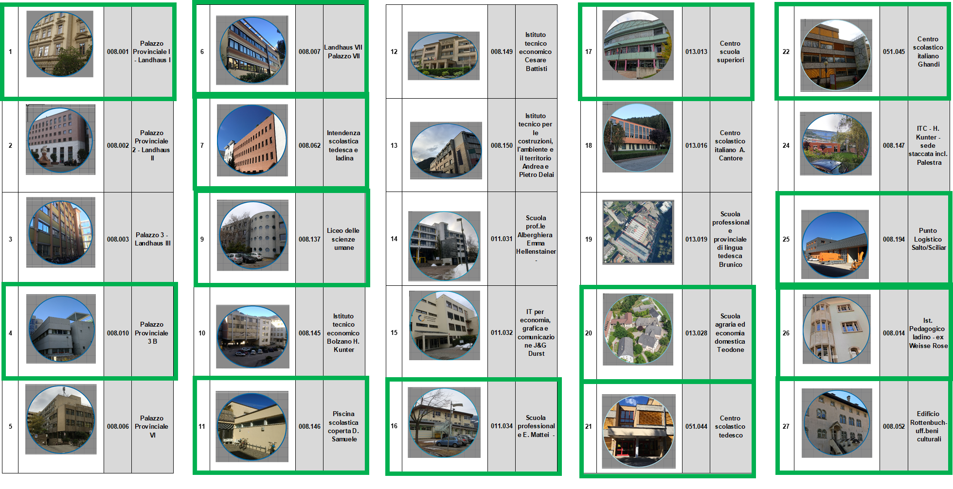
Progetti esecutivi già consegnati - Bereits eingereichte Ausführungsprojekte

Slide 42
Focus su Building Renovation+ / Fokus auf Buildung Renovatio+
Alcune opere la cui esecuzione inizierà nel 2026
Einige Bauvorhaben, deren Ausführung im 2026 beginnt
Comune Gemeinde | Opera - Bauvorhaben | Inizio Lavori Beginn der Arbeiten
Bolzano - Bozen | Palazzo provinciale 1 Landhaus 1 | 2026
Bolzano - Bozen | Palazzo provinciale 3b Landhaus 3b | 2026
Bolzano - Bozen | Piscina scolastica Samuele Schulschwimmbad Samuele | 2026
Bolzano - Bozen | Intendenza scolastica tedesca e ladina Deutsche und ladinische Bildungsdirektion | 2026
Bolzano - Bozen | Palazzo provinciale 7 Landhaus 7 | 2026

Slide 43
COSTRUIAMO PER VOI - WIR BAUEN FÜR EUCH
Assessore provinciale/Landesrat Christian Bianchi

